Slide 1



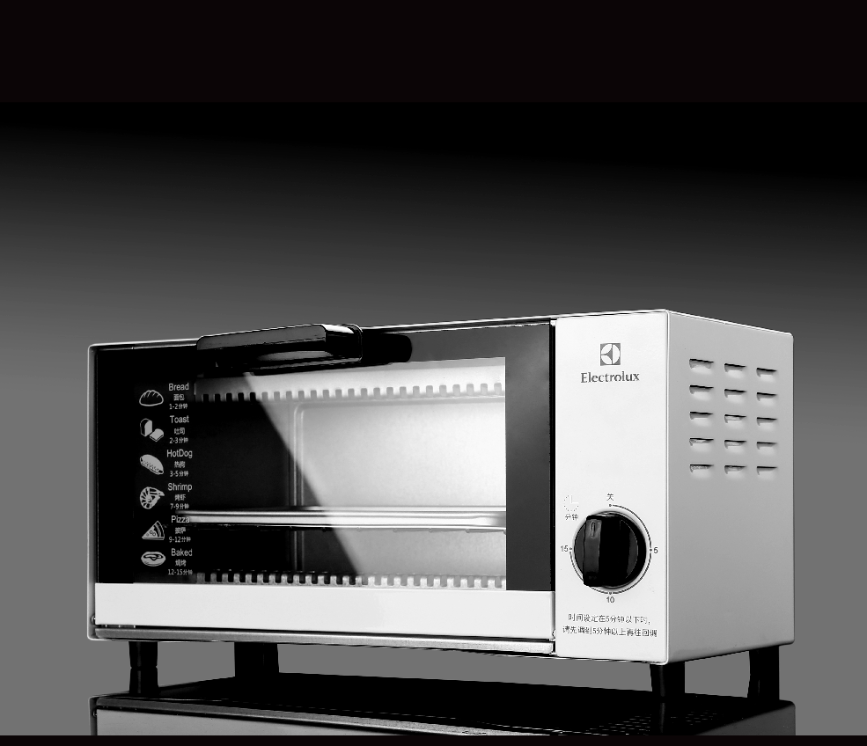
EGOT010
伊莱克斯电烤箱
市场参考价：299.00
供货价：105.00
容量：5L
装箱数：6pcs/箱
产品尺寸：33.7×19.8×17.3cm
外观设计精致，
简约实用的方形设计配合小巧体积，
让烤箱移动十分便捷。
侧面多散热设计，
使烤箱烤制食物美味的同时，
也延长了烤箱的使用寿命。
精巧计时设计，
让人能体会到现代技术的简洁。
单层玻璃门，清晰可见实物烘焙过程
可以烘烤多种实物，如白面包、小面包、鸡翅、鱼、虾、肉等
两根石英管，最大容积5L

